Slide 1
DURANGO
Nombre del campus
Componente profesional
Nombre de la asignatura
Dirigir y Gestionar el Trabajo del Proyecto
Nombre del tema o trabajo
4° Semestre
Es el proceso de liderar y llevar a cabo el trabajo definido en el plan para la dirección del proyecto e implementar los cambios aprobados para alcanzar los objetivos del proyecto.
Aprendizaje o competencia
Marco Antonio Díaz Valenzuela
Nombre de quien elaboró el recurso didáctico
25/05/2015
Fecha de la elaboración

Slide 2
Dirigir y Gestionar el Trabajo del Proyecto
Marco Antonio Díaz

Slide 3
Dirigir y Gestionar
Dirigir y Gestionar el Trabajo del Proyecto es el proceso de liderar y llevar a cabo el trabajo definido en el plan para la dirección del proyecto e implementar los cambios aprobados para alcanzar los objetivos del proyecto. El beneficio clave de este proceso es que proporciona la dirección general del trabajo del proyecto.

Slide 4
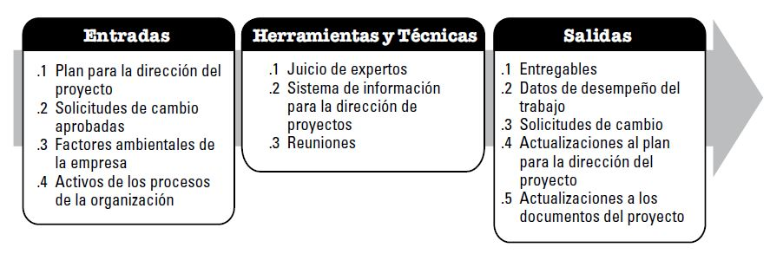
entradas, herramientas y técnicas, y salidas de este proceso.

Slide 5
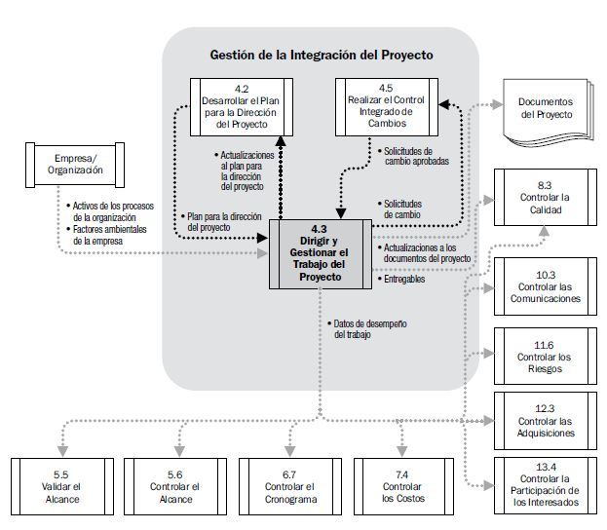
diagrama de flujo de datos del proceso.

Slide 6
actividades del proceso Dirigir y Gestionar el Trabajo del Proyecto
Realizar las actividades necesarias para cumplir con los objetivos del proyecto;
Generar los entregables del proyecto para cumplir con el trabajo planificado en el mismo;
Proporcionar, capacitar y dirigir a los miembros del equipo asignados al proyecto;
Obtener, gestionar y utilizar los recursos, incluidos materiales, herramientas, equipos e instalaciones;
Implementar los métodos y estándares planificados;
Establecer y gestionar los canales de comunicación del proyecto, tanto externos como internos al equipo del proyecto;

Slide 7
actividades del proceso Dirigir y Gestionar el Trabajo del Proyecto
Generar datos de desempeño del trabajo, tales como costo, cronograma, avance técnico y de calidad y estado, con el fin de facilitar la realización de las previsiones;
Emitir solicitudes de cambio e implementar los cambios aprobados al alcance, a los planes y al entorno del proyecto;
Gestionar los riesgos e implementar las actividades de respuesta a los mismos;
Gestionar vendedores y proveedores;
Gestionar los interesados y su participación; y
Recopilar y documentar las lecciones aprendidas e implementar las actividades aprobadas de mejora del proceso.

Slide 8
El director del proyecto, junto con el equipo de dirección del proyecto, dirige el desempeño de las actividades planificadas y gestiona las diversas interfaces técnicas y de la organización que existen dentro del proyecto. El director debería gestionar asimismo cualquier actividad no planificada y determinar las acciones de respuesta adecuadas a realizar.
El proceso Dirigir y Gestionar el Trabajo del Proyecto se ve directamente afectado por el área de aplicación del proyecto. Los entregables se producen como salidas de los procesos realizados para cumplir con el trabajo tal como fue planificado y programado en el plan para la dirección del proyecto.

Slide 9
Durante la ejecución del proyecto se recopilan los datos de desempeño del trabajo, se actúa sobre ellos y se comunican de manera adecuada. Los datos de desempeño del trabajo incluyen información relativa al estado de completitud de los entregables y otros detalles relevantes sobre el desempeño del proyecto. Los datos de desempeño del trabajo se utilizarán asimismo como entrada para el Grupo de Procesos de Monitoreo y Control.

Slide 10
Factores Ambientales de la Empresa
Los factores ambientales de la empresa que influyen en el proceso Dirigir y Gestionar el Trabajo del Proyecto incluyen, entre otros:
Cultura de la organización, compañía o cliente y estructura de las organizaciones ejecutora o patrocinadora;
Infraestructura (p.ej., instalaciones existentes y bienes de capital);
Gestión de personal (p.ej., guías de contratación y despido, revisión del desempeño de los empleados y registros de capacitación);
Tolerancia al riesgo de los interesados, como por ejemplo el porcentaje de superación de costos permitido

Slide 11
Activos de los Procesos de la Organización
Los activos de los procesos de la organización que pueden influir en el proceso Dirigir y Gestionar el Trabajo del Proyecto incluyen, entre otros:
Guías e instrucciones de trabajo estandarizadas;
Requisitos de comunicación que definen los medios de comunicación permitidos y el tiempo de conservación de los registros, así como requisitos de seguridad;
Procedimientos para la gestión de incidentes y defectos que definen los controles para incidentes y defectos, la identificación y la solución de los mismos, así como el seguimiento de los elementos de acción;
Base de datos para la medición de procesos, que se utiliza para recopilar y tener a disposición los datos de mediciones de procesos y productos;

Slide 12
Activos de los Procesos de la Organización
Archivos de proyectos anteriores (p.ej., líneas base del alcance, de costos, del cronograma y de medición del desempeño, calendarios del proyecto, diagramas de red del cronograma del proyecto,
registros de riesgos, acciones de respuesta planificadas, registros de riesgos, acciones de respuesta planificadas, impacto del riesgo definido y lecciones aprendidas documentadas);
Base(s) de datos sobre la gestión de incidentes y defectos, que contiene(n) el estado histórico de los mismos, información de control, resolución de los incidentes y defectos, así como los resultados de las acciones emprendidas.

Slide 13
Herramientas y Técnicas
Juicio de Expertos
El juicio de expertos se utiliza para evaluar las entradas necesarias para dirigir y gestionar la ejecución del plan para la dirección del proyecto. Durante este proceso, el juicio y la experiencia se aplican a todos los detalles técnicos y de gestión. El director del proyecto y el equipo de dirección del proyecto aportan esta experiencia, al utilizar conocimientos o capacitación especializados. Puede obtenerse experiencia adicional de muchas fuentes, entre otras:
• Otras unidades dentro de la organización;
• Consultores y otros expertos en la materia (internos o externos);
• Interesados, incluidos clientes, proveedores y patrocinadores, y
• Asociaciones profesionales y técnicas.

Slide 14
Sistema de Información para la Dirección de Proyectos
El sistema de información para la dirección de proyectos, que forma parte de los factores ambientales, proporciona acceso a herramientas tales como una herramienta de programación, un sistema de autorización de trabajos, un sistema de gestión de la configuración, un sistema de recopilación y distribución de la información o interfaces a otros sistemas automáticos en línea. La automatización de la recopilación y el informe de los indicadores clave de desempeño (KPI) pueden formar parte de este sistema.
KPI, del inglés Key Performance Indicator, conocido como Indicador clave de desempeño, (o también Indicador clave de rendimiento) es una medida del nivel del desempeño de un proceso; el valor del indicador está directamente relacionado con un objetivo fijado de antemano. Normalmente se expresa en porcentaje.

Slide 15
Reuniones
Las reuniones se utilizan para discutir y abordar los asuntos pertinentes del proyecto durante la dirección y gestión del trabajo del proyecto. Los asistentes a las reuniones pueden incluir al director del proyecto, al equipo del proyecto y a los interesados adecuados, involucrados o afectados por los asuntos tratados.
Cada asistente debería tener un rol establecido, de modo que se asegure la participación adecuada. Suele haber reuniones de tres tipos:
De intercambio de información
Tormenta de ideas, evaluación de opciones o diseño
De toma de decisiones

Slide 16
Reuniones
Como una buena práctica, los tipos de reuniones no deben mezclarse. Las reuniones deben prepararse con una agenda bien definida, con un propósito, con un objetivo y con un marco temporal y deben ser adecuadamente documentadas con actas de reunión y lista de acciones a realizar.
Las actas de reunión deben ser almacenadas como se indique en el plan para la dirección del proyecto. Las reuniones son más eficaces cuando todos los participantes pueden intervenir cara a cara en el mismo lugar. Se pueden realizar reuniones virtuales usando herramientas de audio y/o videoconferencia, pero generalmente requieren una preparación y una organización adicionales para conseguir la misma eficacia que la de una reunión cara a cara.

Slide 17
Salidas
Entregables
Un entregable es cualquier producto, resultado o capacidad de prestar un servicio, único y verificable, que debe producirse para terminar un proceso, una fase o un proyecto. Los entregables son componentes tangibles completados para alcanzar los objetivos del proyecto y pueden incluir elementos del plan para la dirección del proyecto.

Slide 18
Datos de Desempeño del Trabajo
Los datos de desempeño del trabajo son las observaciones y mediciones brutas identificadas durante la ejecución de las actividades para llevar a cabo el trabajo. Los datos se consideran a menudo como el nivel más bajo de detalle del que pueden extraer información otros procesos. Los datos se recopilan a través de la ejecución de los trabajos y se pasan a los procesos de control de cada una de las áreas de procesos para su posterior análisis.
Entre los ejemplos de datos de desempeño del trabajo se incluyen el trabajo completado, los indicadores clave de desempeño, las medidas de desempeño técnico, las fechas de comienzo y finalización de las actividades planificadas, el número de solicitudes de cambio, el número de defectos, los costos reales, las duraciones reales, etc.

